Slide 1
Распознавание компьютерного текста с экрана монитора
Итоговая работа по курсу «Deep Learning»
Коробов Алексей
Группа DLL-19
Notes:
Титульный слайд

Slide 2
Постановка задачи для глубокого обучения
1
Notes:
Каждую подтему начинаем со слайда-разделителя.

Slide 3
Распознавание компьютерного текста
Исходная задача:
Распознавание текста с экрана компьютера на английском и русском языке включая спецсимволы, с восстановлением последовательности и отступов от левого края
Актуальность задачи, ее место в предметной области:
Получение конспекта из видео
Получение исходного кода при шаринге экрана
Получение текста с презентаций
Целевая метрика:
Для детекции - MSE по площади регионов
Для распознавания текста – точность слов

Slide 4
Анализ данных
2
Notes:
Каждую подтему начинаем со слайда-разделителя.

Slide 5
Анализ готовых решений
Название | Ссылка | Плюсы | Минусы
Pytesseract | https://pypi.org/project/pytesseract/ | Готовое решение для использования. | Закрытое решение, невозможно расширять Устаревшая Качество распознавания не высокое Не поддерживает русский язык
EasyOcr | https://github.com/JaidedAI/EasyOCR | Реализовано на PyTorch Поддерживает много языков (включая русский) Высокое качество распознавания | Не умеет строить последовательный текст (выдает отдельные слова) Пропускает спец символы например “{“ Медленно работает
keras_ocr | https://github.com/faustomorales/keras-ocr | Высокое качество распознавания | Использует TensorFlow Последнее обновление в декабре 2022

Slide 6
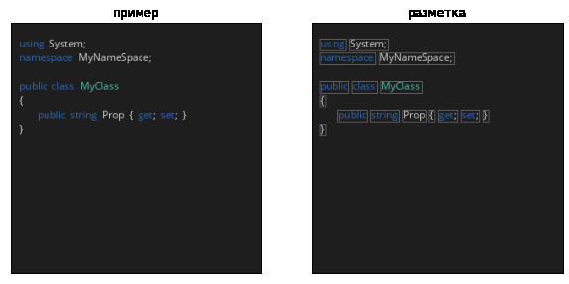
Источник данных
В качестве источника данных используется сгенерированный текст

Slide 7
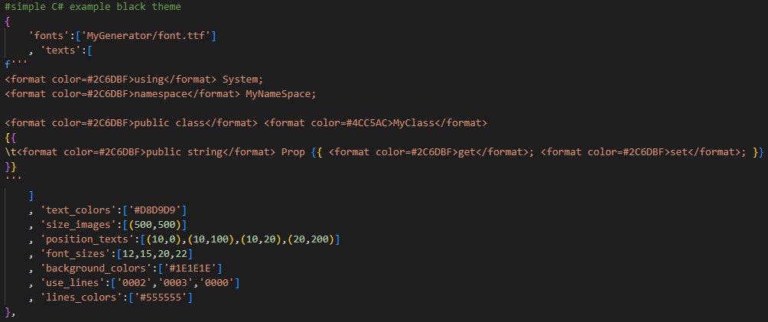
Источник данных

Slide 8
Источник данных
Размер датасета:
Для детекции – 2000 изображений на тренировочной выборе, 400 на тестовой
Для распознавания – 100 000 изображений на тренировочной выборе, 50 000 на тестовой

Slide 9
Методика реализации
3
Notes:
Каждую подтему начинаем со слайда-разделителя.

Slide 10
Задача разбивается на две части
Задача детекции текста на изображении
Задача распознавания текста с изображения

Slide 11
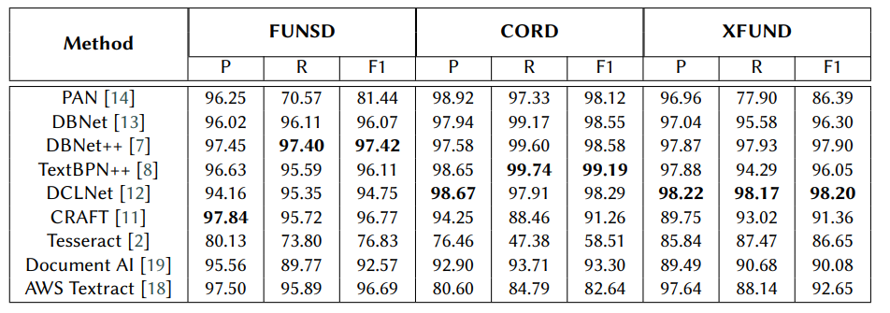
Выбор модели для детекции
За основу взята статья - Text Detection Forgot About Document OCR
https://arxiv.org/pdf/2210.07903.pdf 2023.

Slide 12
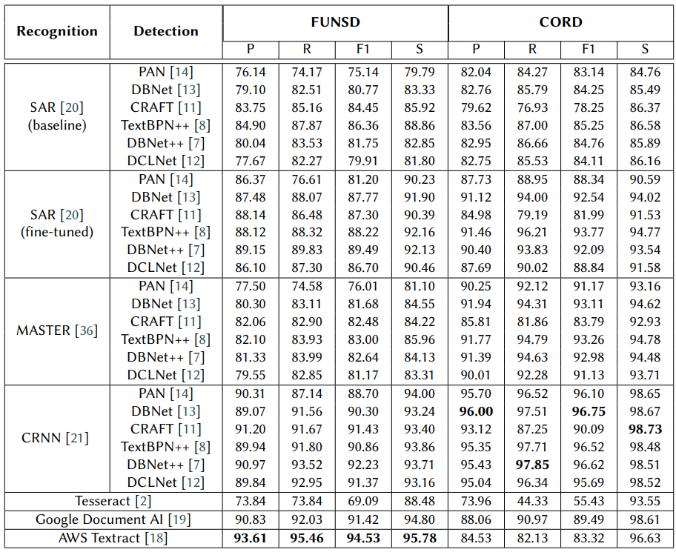
Выбор модели для распознавания
В той же статье - Text Detection Forgot About Document OCR

Slide 13
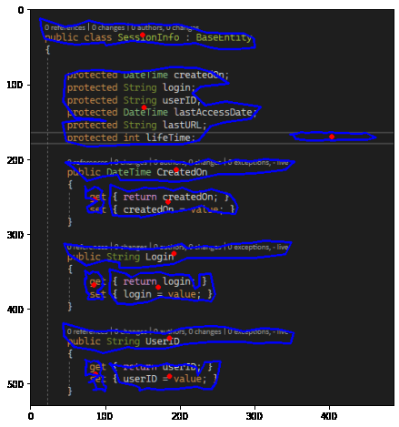
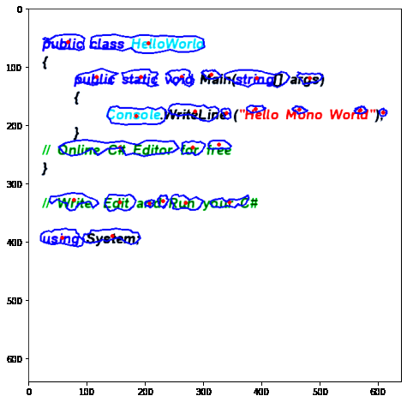
Сложности обучения детекции TextBPN++
Пример распознавания после обучения

Slide 14
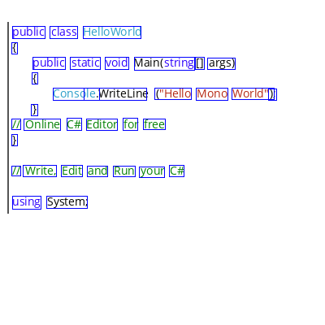
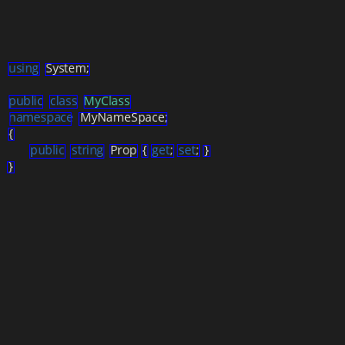
Переход на Faster R-CNN
Пример распознавания после обучения

Slide 15
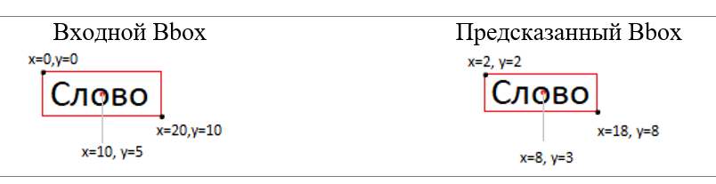


Метрика качества детекции
В качестве метрики используется площадь входного bbox и выходного по каждому блоку и считается MSE.

Slide 16
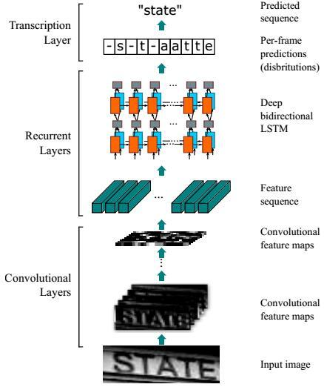

Модель распознавания CRNN
В качестве входных данных подается картинка произвольной длины, с фиксированным размером по высоте в 32px.
картинка преобразуется по длине к одному размеру, добавляя в конец тензора -1.
В качестве функции потерь используется CTC Loss (Connectionist Temporal Classification Loss) (5). На вход необходимо подавать количество символов для обучения. В нашем случае количество символов 101 (русские буквы, английские буквы, спецсимволы и цифры)
Метрика

Slide 17
Постобработка результатов
1. Сортировка bounding box
2. Добавление отступов от левого края
2
1
1
2
3
1
2
3

Slide 18
Итоги обучения
4
Notes:
Каждую подтему начинаем со слайда-разделителя.

Slide 19
Итоговая модель
Image – на вход подается изображение (для обучения использовался размер 500х500px)
1. Pre-process – изображение обрабатывается – преобразуется в тензор, элеменды приводятся к типу float
2. Model FastRCNN – на вход получает изображение, а на выход список изоражений по регионам, содержащие текст, и сами регионы
3. Mid-process – каждое изображение масштабируется до размера w=500px, h=32px
4. Model CRNN (BeLSTM) – массив изображений подается на вход сети CRNN, на выходе получаем вероятности символов согласно входному алфавиту. Из этих вероятностей получаем максимальные значения, и по индексам получаем текст.
5. Post-process – последним этапом является пост обработка, которая сортирует блоки и добавляет отступы от левого края.

Slide 20
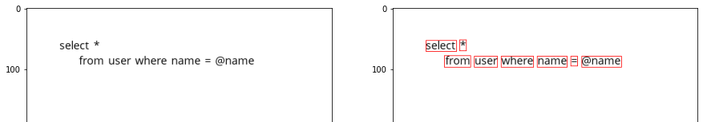

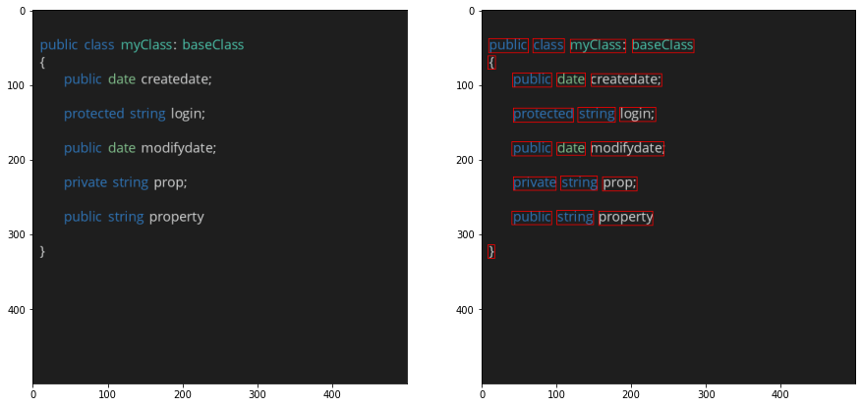
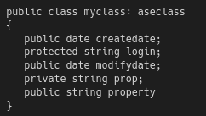
Примеры распознавания

Slide 21
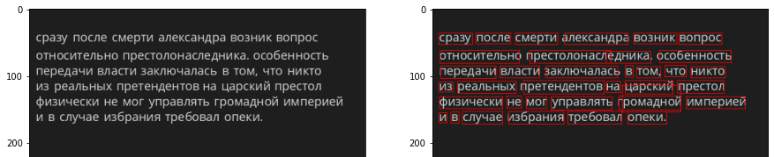
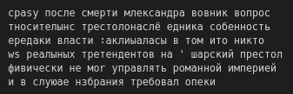
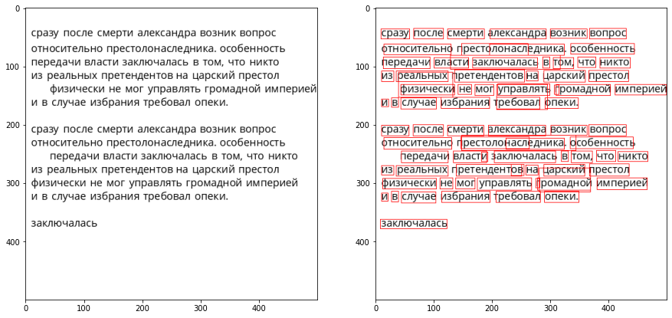
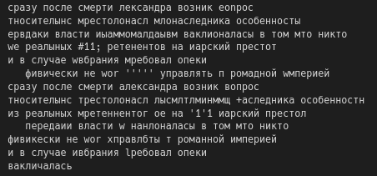
Примеры распознавания

Slide 22
Выводы
5
Notes:
Каждую подтему начинаем со слайда-разделителя.

Slide 23
1
Лучшая модель – Faster R-CNN + CRNN
2
Удачные эксперименты – небольшое количество текста на изображении
3
Неудачные эксперименты – большое количество текста на изображении
4
Дальнейшие пути развития и улучшения решения
Попробовать использовать модель CRAFT для улучшения детекции текста
Улучшить постобработку
Увеличить размер входной картинки.

Slide 24
Спасибо за внимание!

